Slide 1



Vendredi 9 octobre 2026
Corrençon en Vercors
Infections vasculaires : la prise en charge chirurgicale
Matthieu Arsicot
Service de chirurgie vasculaire et endovasculaire
Hospices Civils de Lyon
Centre de Référence des Infections
Vasculaires Complexes (CRIVasC)
Antoine Millon
Service de chirurgie vasculaire
Hospices Civils de Lyon
antoine.millon@chu-lyon.fr
Notes:
Partie chirurgicale, en miroir du topo du Pr Valour sur l'antibiothérapie et la microbiologie.

Slide 2
Deux questions de pratique quotidienne
AORTITE INFECTIEUSE
Endovasculaire ou chirurgie ouverte ?
INFECTION PRÉCOCE DE PONTAGE
Déposer ou conserver ?
L'expérience du CRIVasC
≈ 250
dossiers par an en RCP
78
aortites opérées
2015-2023
41
aortites primaires traitées
par endovasculaire 2015-2024
Une même logique
Le patient Le germe L'anatomie
Opérabilité ?
Virulence ? Tolérance ATB ?
Geste chirurgical ?
Notes:
Deux situations que vous rencontrez tous. Notre éclairage repose sur le volume du centre de référence : environ 250 dossiers par an en RCP, et deux séries locales d'aortites, opérées et traitées par voie endovasculaire.

Slide 3

Aortite infectieuse
Endovasculaire ou chirurgie ouverte ?

Slide 4
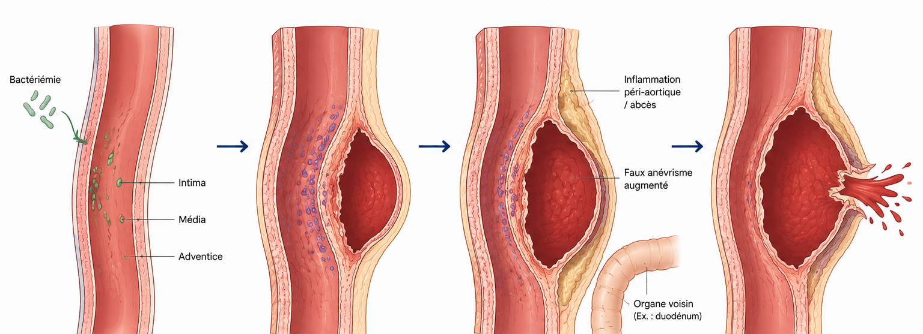
Objectif de la prise en charge
Antibiothérapie seule → mortalité hospitalière
75 à 100 %
Décès par rupture de l'anévrisme
Brown SL et al., J Vasc Surg 1984;1:541-7 – Oderich GS et al., J Vasc Surg 2001;34:900-8
Objectifs de la prise en charge
1. Limiter la mortalité
2. Maintenir la vascularisation des organes
3. Limiter la morbidité (chirurgie, antibiotiques)
4. Éradiquer l'infection
Notes:
Dans les séries historiques de patients traités par antibiotiques seuls, la mortalité hospitalière va de 75 à 100 %, essentiellement par rupture. D'où la hiérarchie des objectifs : la survie d'abord, l'éradication en dernier.

Slide 5



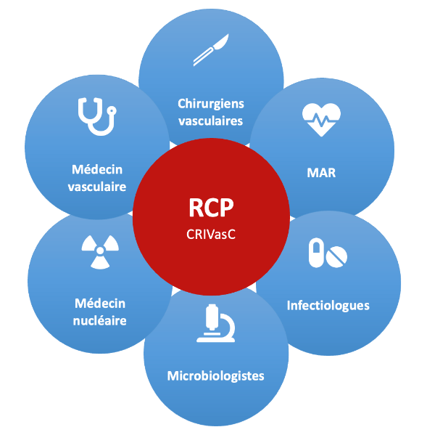
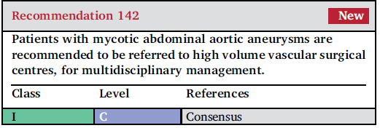
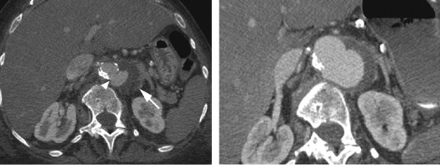
Deux questions : quel patient ? quel germe ?
LE PATIENT EST-IL OPÉRABLE ?
LE GERME EST-IL CONTRÔLABLE ?
Âge, réserves fonctionnelles, nutrition
Comorbidités : ASA
Localisation : thoracique, viscérale, sous-rénale
Abords hostiles, chirurgies antérieures
Germe(s) identifié(s) et sensibilité ATB
Ttt suspensif oral possible et tolérés
Hémocultures négativées sous traitement
Collections drainables
Absence de fistule : colonisation continue
ESVS 2026
DÉCISION EN RCP DE CENTRE DE RÉFÉRENCE
Notes:
Toute la stratégie repose sur deux questions, posées en RCP : le patient supportera-t-il une chirurgie ouverte ? Le germe se contrôlera-t-il sous antibiotique, au point de laisser du matériel en place ?

Slide 6

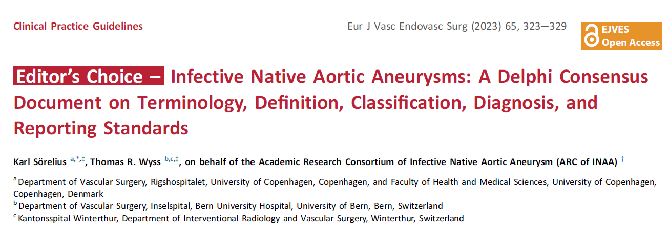
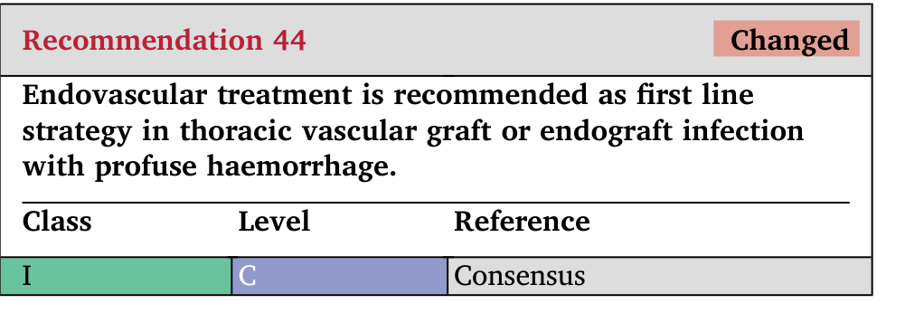
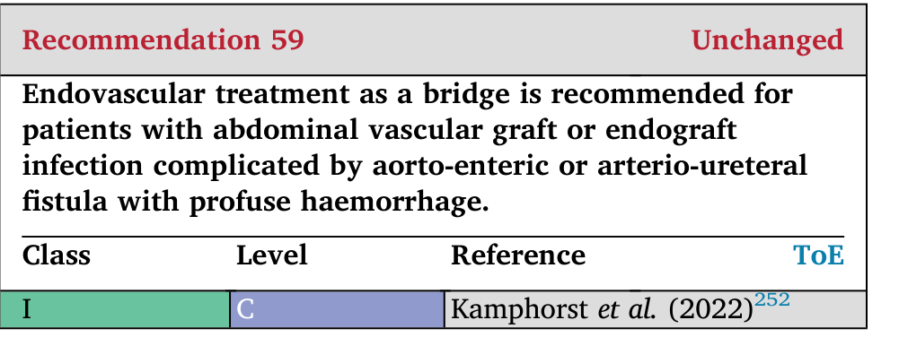
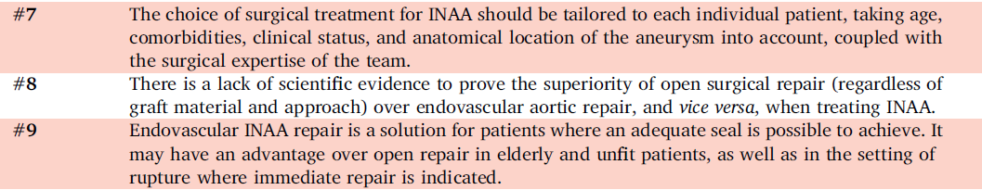
L’algorithme du centre Crivasc
Aortite infectieuse – RCP
NON OPÉRABLE
ESVS 2026
Endovasculaire
± drainage radiologique
Antibiothérapie suspensive
HÉMORRAGIE ACTIVE : endovasculaire en urgence (bridge), quel que soit le profil
Notes:
Trois profils. Non opérable : endovasculaire puis suspensive. Opérable : documenter, au moins 72 h d'antibiotiques, puis chirurgie ouverte. Entre les deux, le germe décide. Et quel que soit le profil, l'hémorragie active se traite d'abord par voie endovasculaire, en bridge.

Slide 7
L’algorithme du centre Crivasc
Aortite infectieuse – RCP
NON OPÉRABLE
ENTRE LES DEUX
OPÉRABLE
Endovasculaire
Documenter +++
Germe simple, suspensif acceptable
→ Endovasculaire
± drainage radiologique
Antibiothérapie ≥ 72 h
Bactériémie persistante, germes multiples ou résistant, fistule
→ Chirurgie ouverte
Antibiothérapie suspensive
Chirurgie ouverte : dépose + substitut
HÉMORRAGIE ACTIVE : endovasculaire en urgence (bridge), quel que soit le profil
Notes:
Trois profils. Non opérable : endovasculaire puis suspensive. Opérable : documenter, au moins 72 h d'antibiotiques, puis chirurgie ouverte. Entre les deux, le germe décide. Et quel que soit le profil, l'hémorragie active se traite d'abord par voie endovasculaire, en bridge.

Slide 8
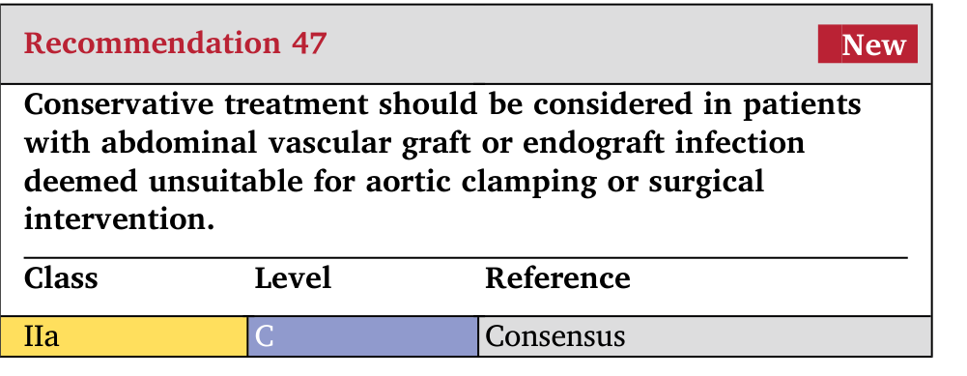
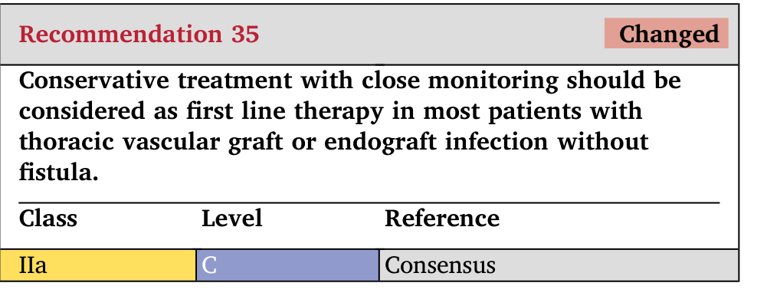
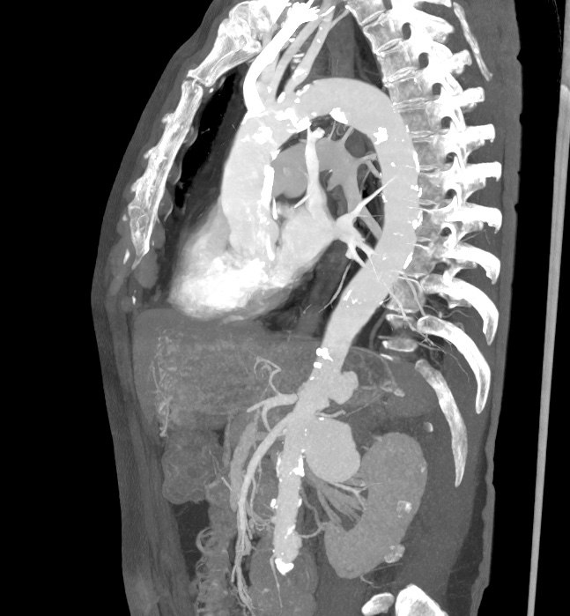
NON OPÉRABLE
Non opérable : endo + ATB suspensif
ESVS 2026
Pour qui ?
Patient fragile, comorbide, espérance de vie limitée
Localisation complexe : thoracique, viscérale
Urgence hémorragique : « bridge therapy »
A quel prix ?
Laisser du matériel en milieu infecté
Risque de persistance et de récidive sepsis
Plus de réinterventions
Recommandations formulées pour les infections de prothèse abdominale (47) et thoracique (35)
Notes:
Chez le patient fragile, l'endovasculaire contrôle l'hémorragie et exclut l'anévrisme sans thoracotomie, sans laparotomie, sans clampage haut. Le prix : du matériel en milieu infecté, donc une suspensive et un suivi rapproché.

Slide 9
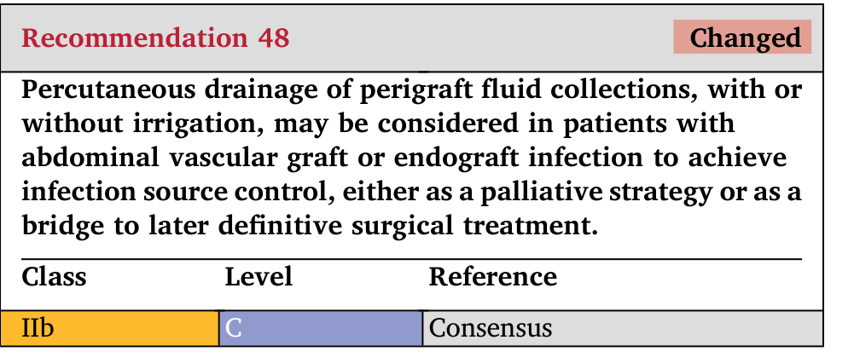
NON OPÉRABLE
Non opérable : endo + ATB suspensif
Comment ?
Prélevement per opératoire
Hémocultures intra-aortiques au plus proche du site
Couvrir large
Étanchéité en aorte saine
Fenêtrées, branchées, cheminées si besoin
Réduire l'inoculum
Drainage radiologique des collections péri-aortiques
Traitemment antibiotique et suivi +++
ESVS 2026
→ antibiothérapie suspensive
→ Cs conjointe : clinique +++, biologique et PET scanner
Recommandation formulée pour les infections de prothèse ; extrapolée à l'aortite native
Notes:
Chez le patient fragile, l'endovasculaire contrôle l'hémorragie et exclut l'anévrisme sans thoracotomie, sans laparotomie, sans clampage haut. Le prix : du matériel en milieu infecté, donc une suspensive et un suivi rapproché.

Slide 10
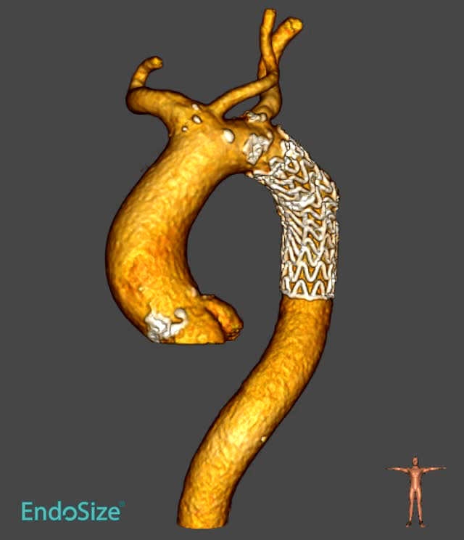

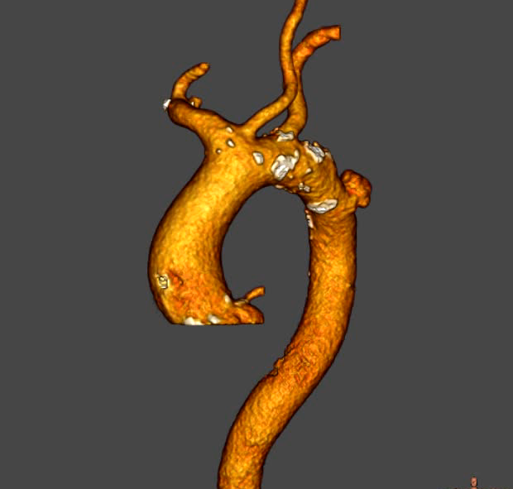
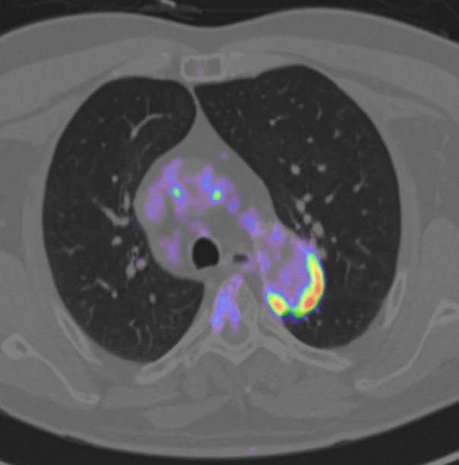
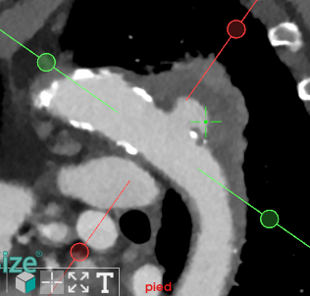
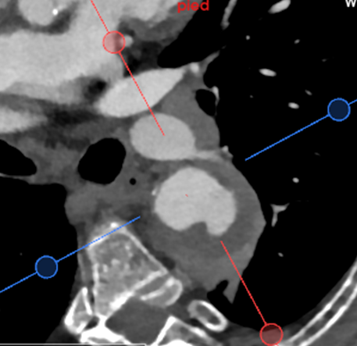
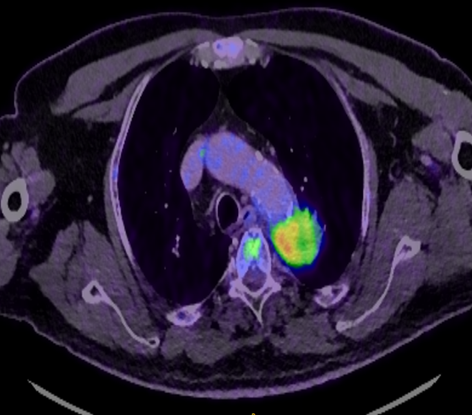
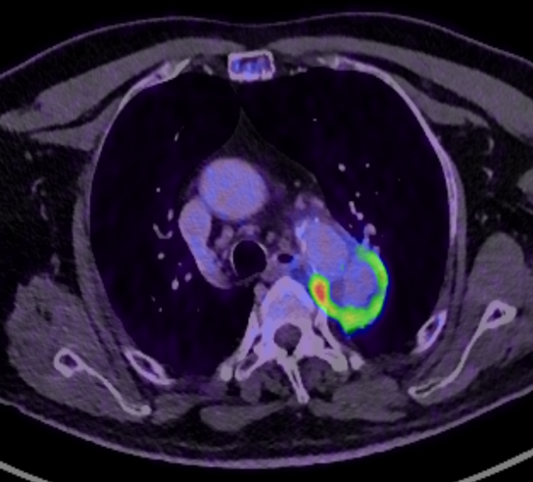
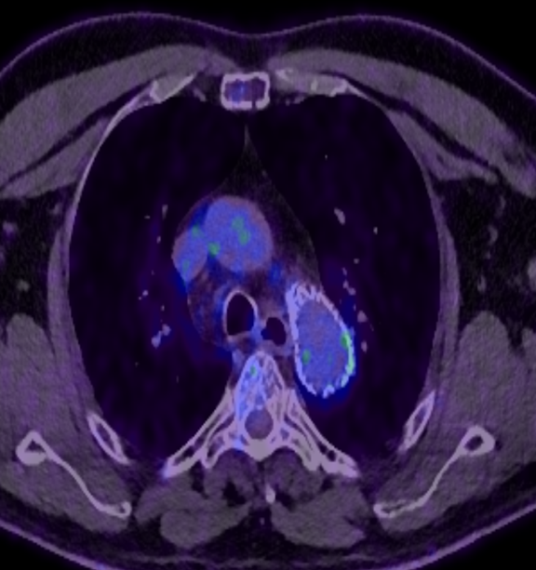
NON OPÉRABLE
Cas 1 : aortite thoracique → TEVAR
Le cas
Patient : Homme 77ans
ATCD : myélome sous chimiothérapie Présentation : ATD de 40 mm, hémocultures périphériques négatives, PET +
3mois
Traitement : TEVAR + hémoc intra aortiques
Germe : Streptoccocus Pneumoniae
Évolution : Négativation PET TDM après 15 mois antibiotiques
15mois
Notes:
Cas à compléter par l'équipe. Message : chez le patient non opérable avec une localisation viscérale, la FEVAR home made permet de traiter rapidement, sans attendre une endoprothèse sur mesure, avec hémocultures intra-aortiques au cours du geste, puis antibiothérapie suspensive.

Slide 11
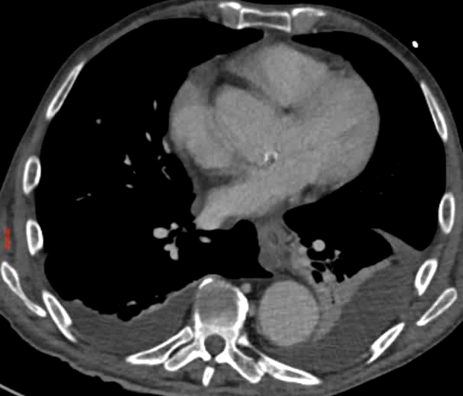
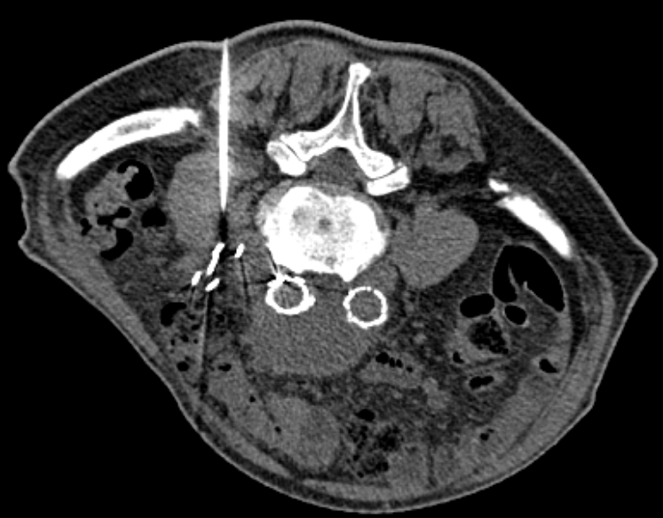
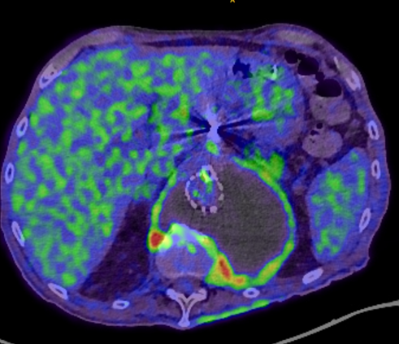
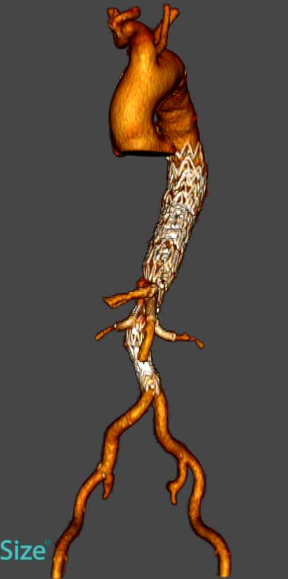
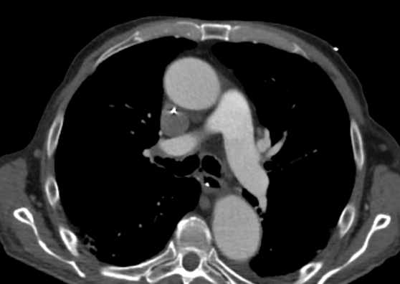
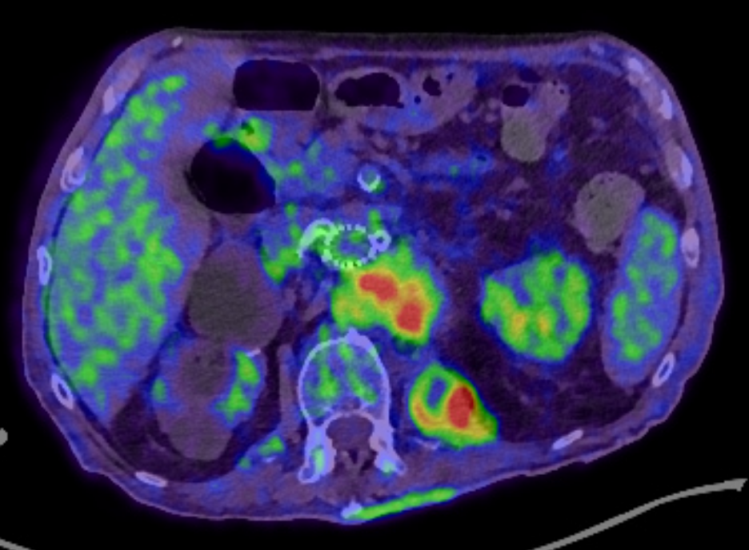
NON OPÉRABLE
Cas 2 : aortite viscérale → BEVAR + drainage radio
Le cas
Patient : Homme 76ans
Présentation : Douleurs dorsales intenses, diarrhées, sd inflammatoire biologique
AngioTDM : ATAA + collection psoas gauche
Traitement : BEVAR (t-branch) + hémoc intra aortiques en urgence
Hémocultures périphériques et intra aortique : négatives
PET TDM : fixation collection psoas
Post op
Ponction sous scanner : Salmonelle
Évolution : Antibiothérapie à vie
Notes:
Cas à compléter par l'équipe. Message : chez le patient non opérable avec une localisation viscérale, la FEVAR home made permet de traiter rapidement, sans attendre une endoprothèse sur mesure, avec hémocultures intra-aortiques au cours du geste, puis antibiothérapie suspensive.

Slide 12
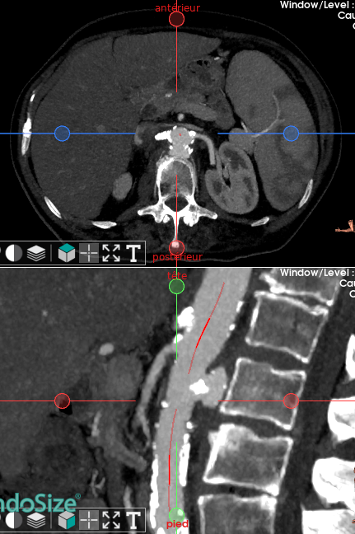
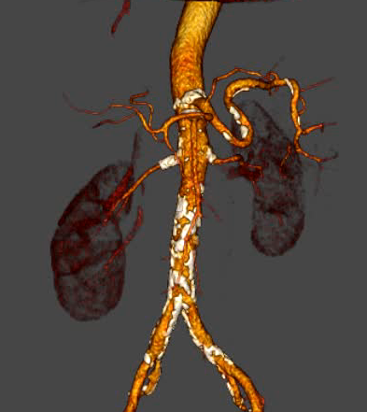
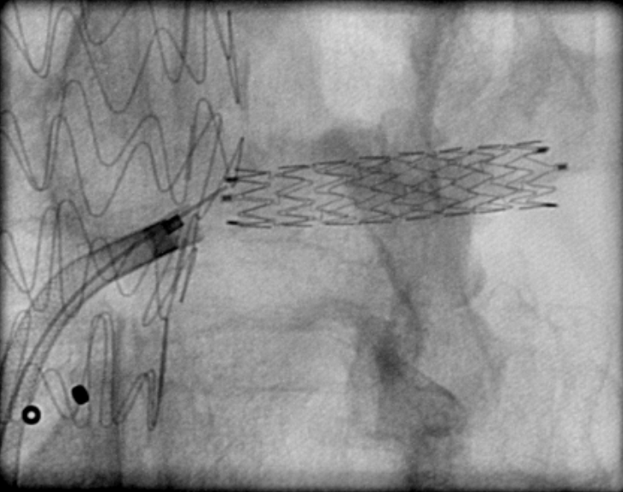
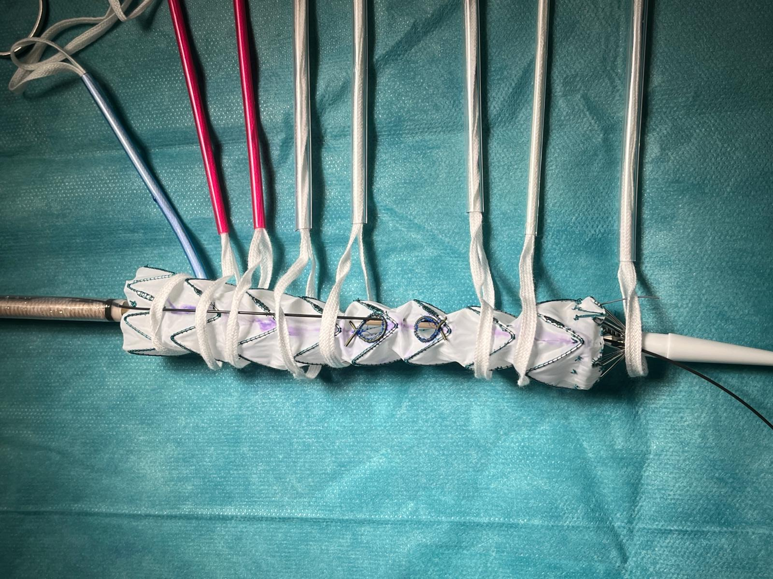
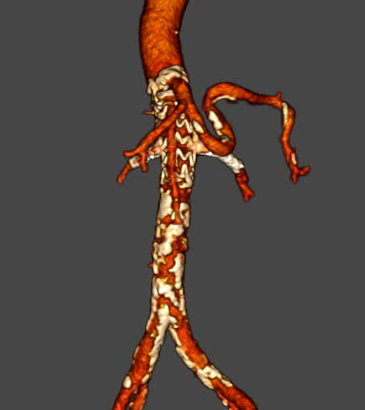
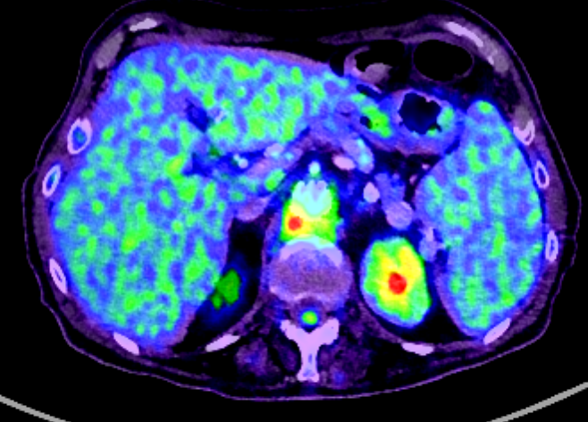
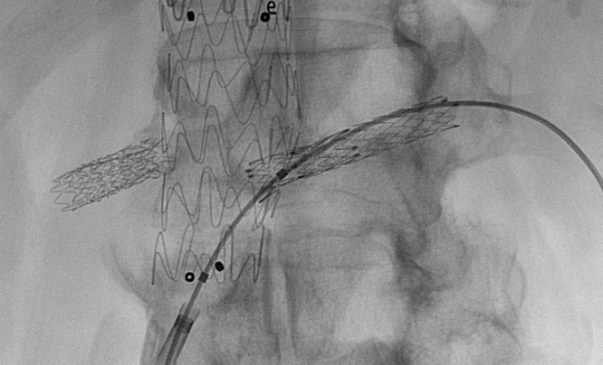
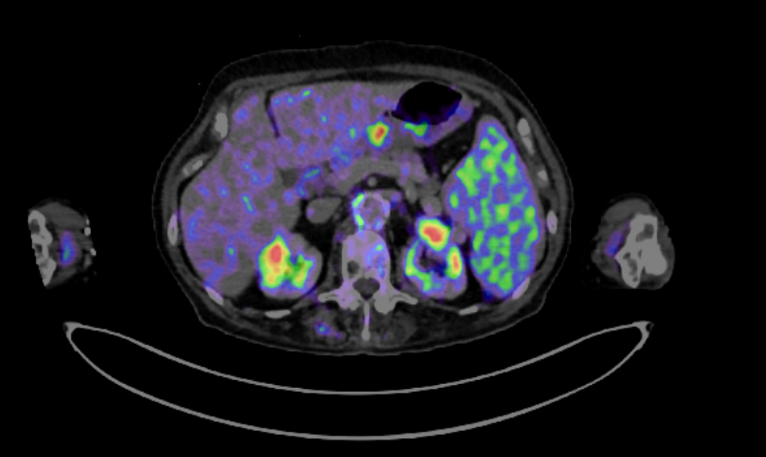
NON OPÉRABLE
Cas 3 : aortite viscérale → FEVAR in situ
Le cas
Patient : Femme 74ans
ATCD : coronaropathie, stent ARD
Présentation : Douleurs dorsales, sd inflammatoire biologique
AngioTDM : anévrisme pararénal
Hémocultures périphériques : E. Coli
Post op
Traitement :
Antibiothérapie pré opératoire
Cuff aortique + fenestration in situ deux AR
3 mois
STRATÉGIE : localisation thoracique/viscérale
= TEVAR/FEVAR home made + ATB suspensive
Notes:
Cas à compléter par l'équipe. Message : chez le patient non opérable avec une localisation viscérale, la FEVAR home made permet de traiter rapidement, sans attendre une endoprothèse sur mesure, avec hémocultures intra-aortiques au cours du geste, puis antibiothérapie suspensive.

Slide 13
OPÉRABLE
Opérable : tracker le germe
83 %
de documentation microbiologique série CRIVasC
En préopératoire
Hémocultures périphériques répétées
avant toute antibiothérapie
Hémocultures intra-aortiques
Ponction / drainage radiologique des collections
PCR si cultures négatives
En peropératoire
≥ 3 prélèvements profonds per-opératoires
Segmentation prothèse
PCR si cultures négatives
Notes:
Chez le patient opérable, on prend le temps d'identifier le germe avant tout geste : hémocultures, hémocultures intra-aortiques, ponction radiologique, prélèvements profonds multiples au bloc. Le détail, et les recommandations ESVS sur les prélèvements, sont dans le topo du Pr Valour : on ne les remontre pas.

Slide 14
OPÉRABLE
Opérable : tracker le germe
→
refroidir par ≥ 72 h d'antibiotiques
83 %
de documentation microbiologique série CRIVasC
En préopératoire
Hémocultures périphériques répétées
avant toute antibiothérapie
Hémocultures intra-aortiques
≥ 72 h
d'antibiothérapie avant la chirurgie
Ponction / drainage radiologique des collections
PCR si cultures négatives
Pourquoi ?
Diminuer l'inoculum bactérien
Diminuer le SIRS et l'instabilité per-opératoires
Négativer les hémocultures
Le temps de préparer
Bilan cardiaque et respiratoire
Nutrition, kinésithérapie
Substitut, organisation du bloc, pose sondes JJ
En peropératoire
≥ 3 prélèvements profonds per-opératoires
Segmentation prothèse
PCR si cultures négatives
Notes:
Chez le patient opérable, on prend le temps d'identifier le germe avant tout geste : hémocultures, hémocultures intra-aortiques, ponction radiologique, prélèvements profonds multiples au bloc. Le détail, et les recommandations ESVS sur les prélèvements, sont dans le topo du Pr Valour : on ne les remontre pas.

Slide 15
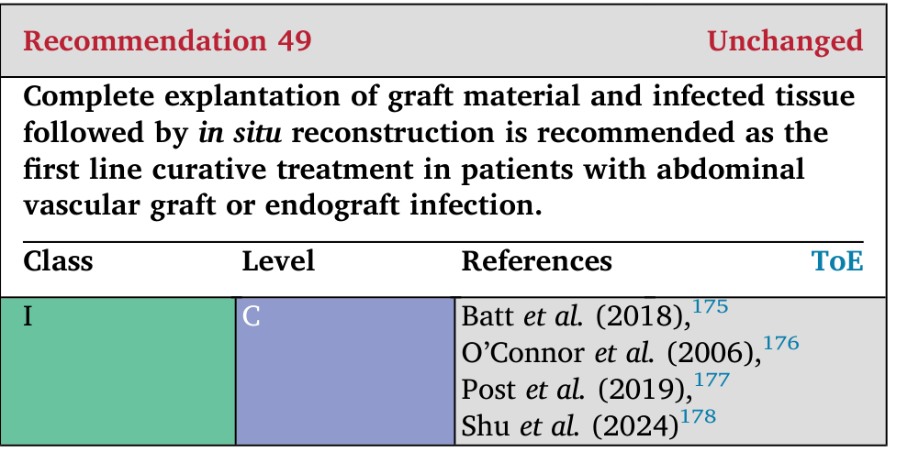
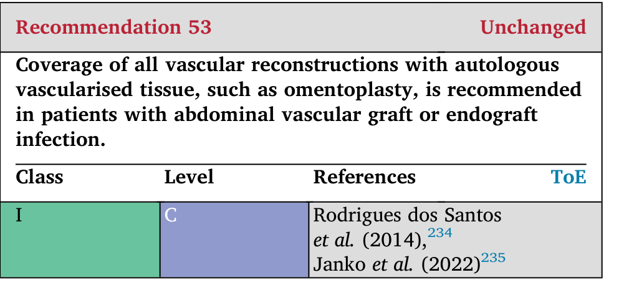
OPÉRABLE
Opérable : technique chirurgicale
Dépose complète, aorte infectée comprise
Débridement large, lavage
Reconstruction in situ
Couverture par épiplooplastie
Objectif : arrêter les antibiotiques
ESVS 2026
Notes:
Le geste de référence : exérèse complète de l'aorte infectée et du matériel, débridement large, reconstruction in situ, couverture par épiploon. Les deux sont des recommandations de classe I de l'ESVS 2026 : explantation complète et reconstruction in situ en première intention (49), couverture par tissu autologue vascularisé comme l'épiplooplastie (53).

Slide 16






OPÉRABLE
Opérable : technique chirurgicale, trucs et astuces
MEMBRANE DE DIALYSE PER-OP
POSE DE SONDES JJ
LIMITER LE SAIGNEMENT
Épuration / adsorption (Seraph-100) : limiter bactériémie et SIRS
Uretères repérés dans la gangue inflammatoire
Récupérateur de sang, contrôle vasculaire premier, 2 opérateurs
SÉQUENCER LES TEMPS
PRÉVOIR LA REPRISE
PRÉLEVER
Digestif, vasculaire, urologique
Drainage radio préop limiter SIRS
Laparostomie si besoin : écourter le geste, second look
Jamais trop de prélèvements...
Membrane per-opératoire : pratique CRIVasC, en cours d'évaluation
Notes:
Ce qui fait la différence au bloc. Membrane d'épuration per-opératoire, pratique du CRIVasC, pour limiter la bactériémie et le SIRS. Sondes JJ en réflexe. Deux opérateurs, des temps séquencés, et une reprise prévue d'emblée.

Slide 17
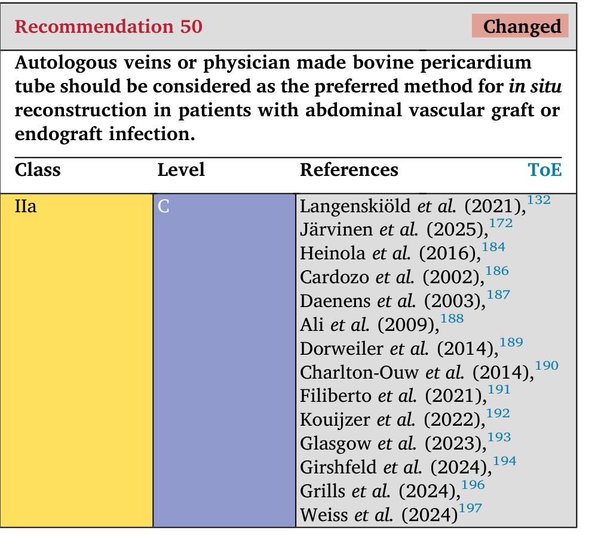
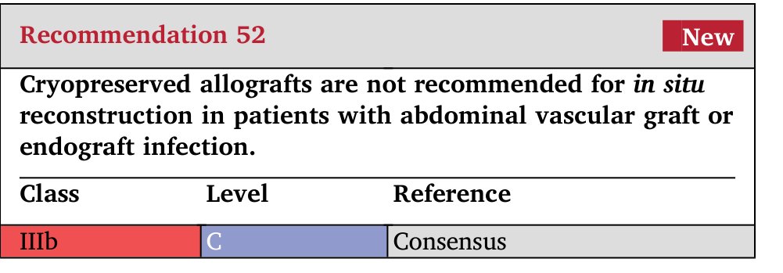
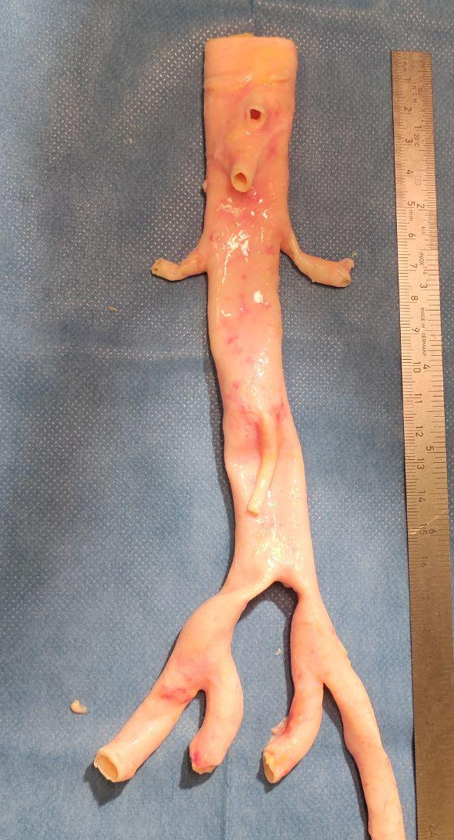
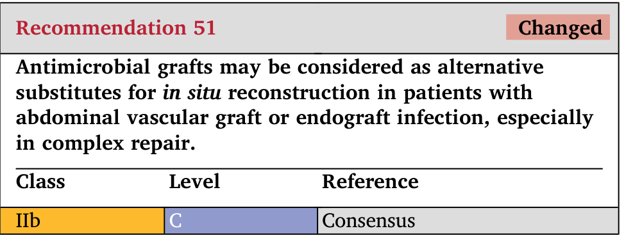
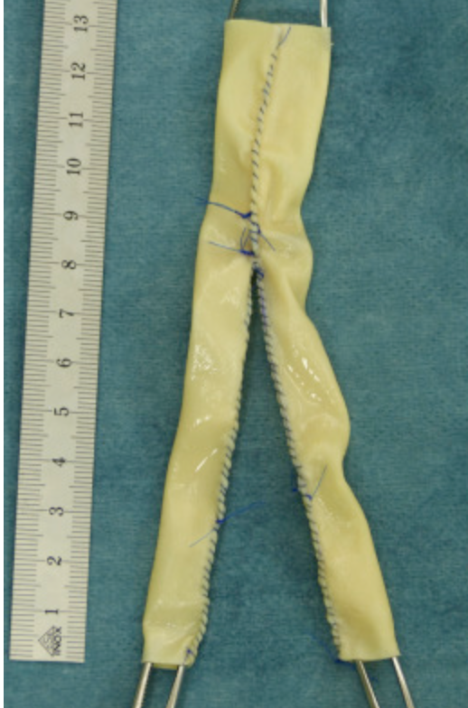
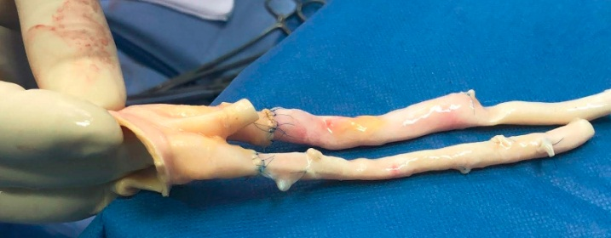
OPÉRABLE
Quel substitut ? l'ESVS 2026 tranche pour les prothèses uniquement...
ESVS 2026
Infections de prothèse :
Veine, péricarde bovin
préférés (IIa)
Prothèse antimicrobienne
alternative (IIb)
Allogreffe cryopréservée
déconseillée (IIIb)
Aortite native : hors champ de l'ESVS 2026
Notre pratique : allogreffe artérielle cryopréservée jusque mars 2024
Allogreffe artérielle réfrigérée depuis mars 2024
Notes:
Point à assumer devant la salle. L'ESVS 2026 traite des infections de prothèse, pas des aortites natives, qui sont hors champ. Pour les infections de prothèse abdominales, elle préfère la veine autologue ou le tube de péricarde bovin (IIa), accepte les prothèses antimicrobiennes (IIb), et déconseille les allogreffes cryopréservées (IIIb, consensus). Notre pratique pour l'aortite native : allogreffe, péricarde bovin ou prothèse imprégnée selon le contexte.

Slide 18
ENTRE LES DEUX
Patient limite : c'est le germe qui tranche
Germe simple, sensible (Salmonella, streptocoque…)
Suspensive orale légère et tolérée
Collections drainables : réduire l'inoculum par drainage radiologique
Hémocultures rapidement négatives
Bactériémie persistante sous antibiothérapie adaptée
Germe difficile : P. aeruginosa, Candida, BMR, plurimicrobien
Fistule aorto-digestive
Abcès non drainable
PLUTÔT ENDOVASCULAIRE
PLUTÔT CHIRURGIE OUVERTE
Réévaluer à 72 h : la persistance de la bactériémie fait basculer vers la chirurgie
Notes:
Le patient intermédiaire. Germe simple, sensible, suspensive orale légère possible : plutôt endovasculaire, en réduisant l'inoculum par drainage. Bactériémie qui persiste, germe difficile, fistule : plutôt chirurgie ouverte. On réévalue à 72 heures.

Slide 19
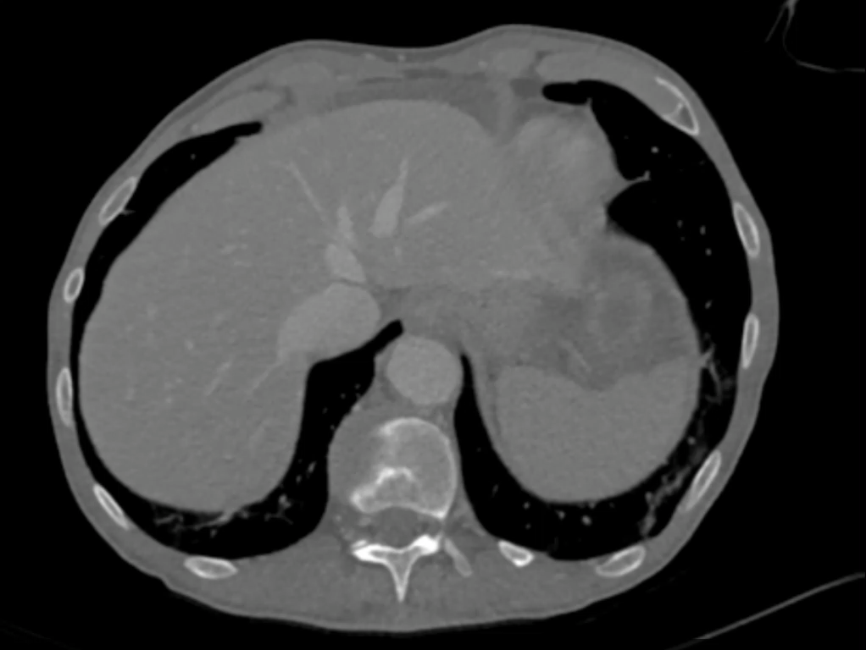

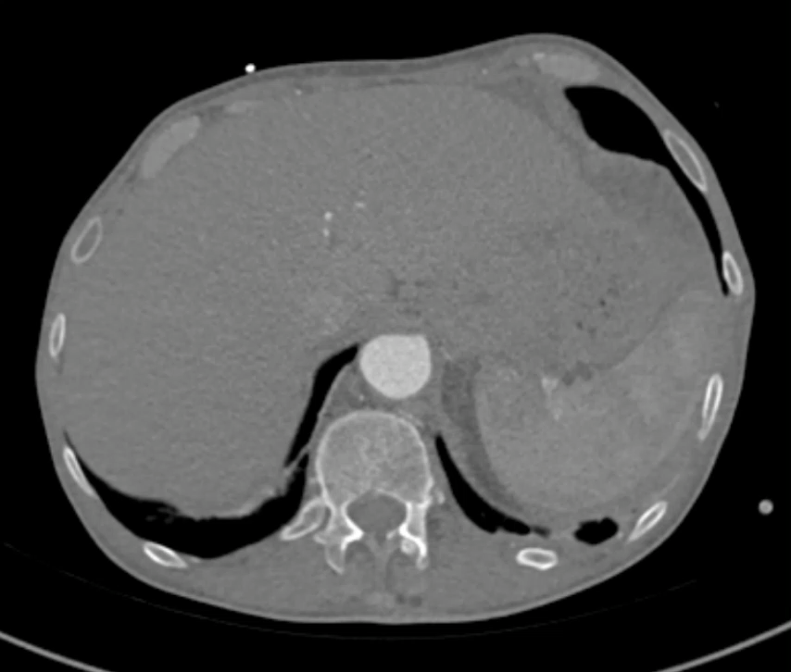
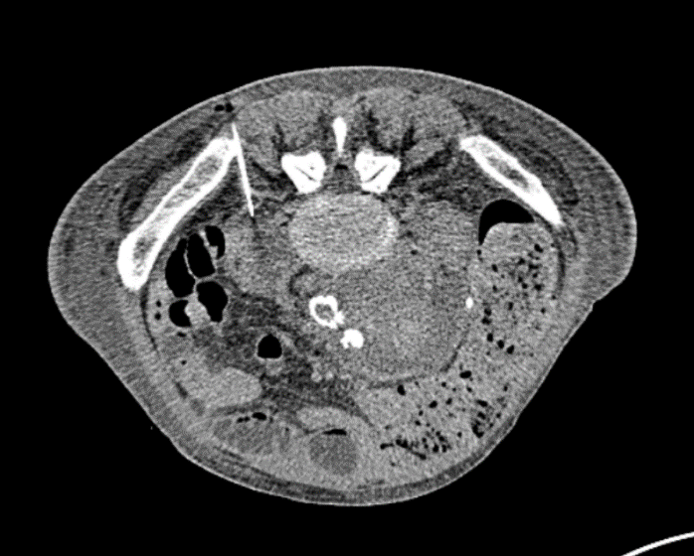

Cas 4 : drainage radiologique, puis allogreffe à froid
Le cas
Patient : homme 72ans, ancien toxicomane, dénutri
Présentation : ischémie MID + dl abdominale, sd inflammatoire biologique
AngioTDM : AAA fissuraire 88mm et occlusion iliaque droite
Chirurgie : EDP aorto uni iliaque + croisé prothétique en urgence
Hémocultures périphériques + pct TDM : SARM
RCP : traitement conservateur (terrain + germe)
Notes:
Cas à compléter par l'équipe. Message : chez le patient opérable, on draine d'abord par voie radiologique pour documenter et diminuer l'inoculum, on refroidit le patient sous antibiotiques, puis on opère à froid : explantation, allogreffe, épiplooplastie, avec sondes JJ et membrane per-opératoire.

Slide 20
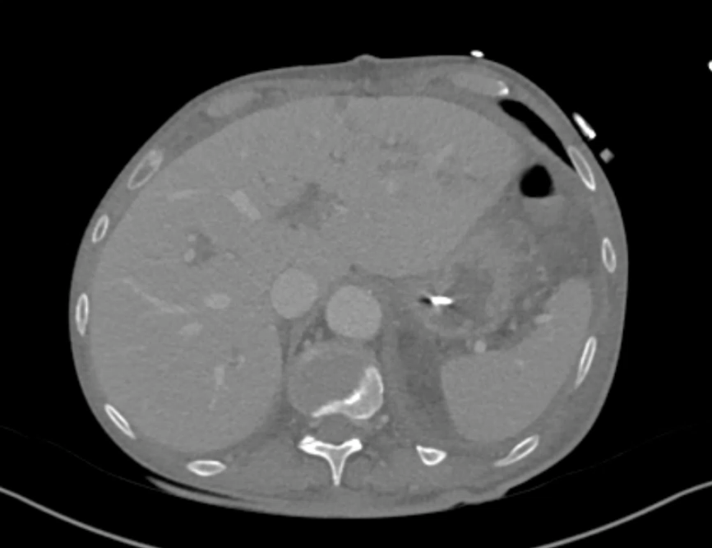
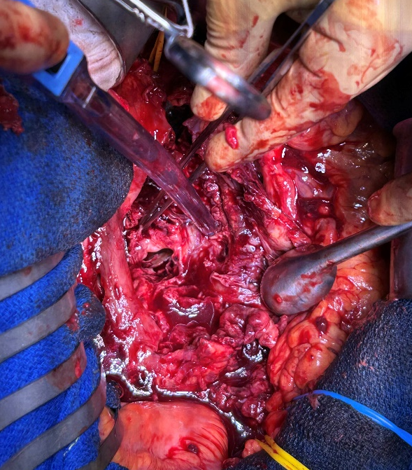
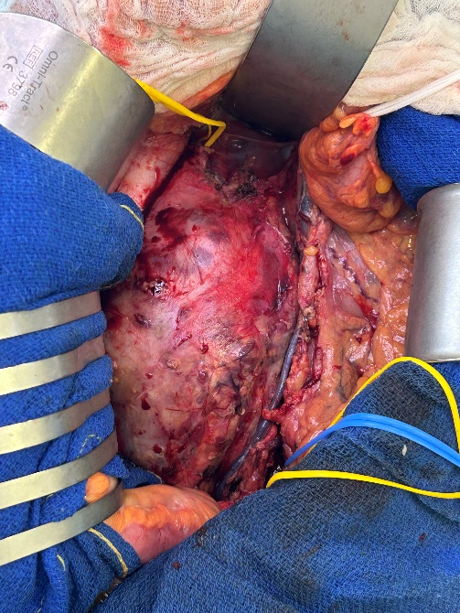
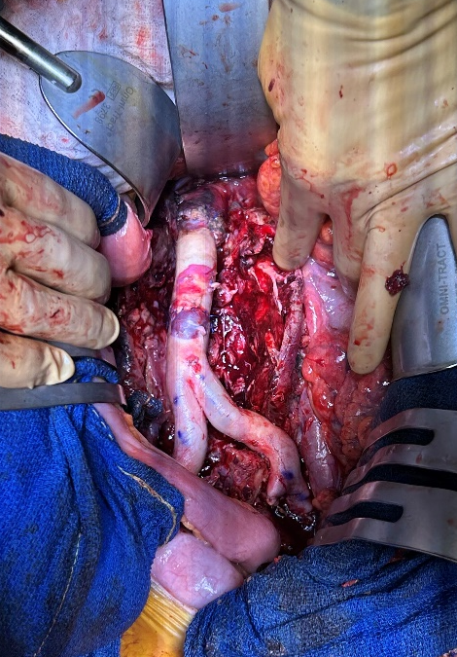
Cas 4 : drainage radiologique, puis allogreffe à froid
Le cas
Suivi : hémocultures positives malgré ATB adaptée
Bilan opérabilité : feu vert anesthésique
→ réhabilitation 10 jours (kiné + diet)
→ dépose + dialyse per op après JJ repérage
Patient : homme 72ans, ancien toxicomane, dénutri
Présentation : ischémie MID + dl abdominale, sd inflammatoire biologique
AngioTDM : AAA fissuraire 88mm et occlusion iliaque droite
Chirurgie : EDP aorto uni iliaque + croisé prothétique en urgence
Hémocultures périphériques + pct TDM : SARM
RCP : traitement conservateur (terrain + germe)
Notes:
Cas à compléter par l'équipe. Message : chez le patient opérable, on draine d'abord par voie radiologique pour documenter et diminuer l'inoculum, on refroidit le patient sous antibiotiques, puis on opère à froid : explantation, allogreffe, épiplooplastie, avec sondes JJ et membrane per-opératoire.

Slide 21
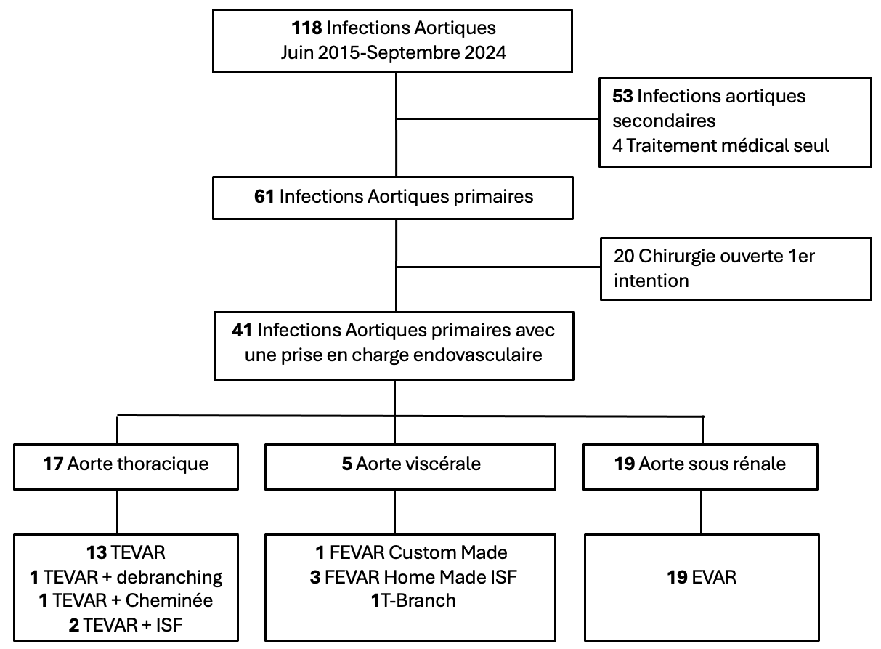
Notre série : 41 aortites primaires traitées par endovasculaire
CRIVasC-HCL 2015-2024
Notes:
Série monocentrique CRIVasC-HCL, juin 2015 à septembre 2024. 118 infections aortiques analysées ; après exclusion des infections secondaires, des traitements médicaux seuls et des chirurgies ouvertes d'emblée, 41 aortites primaires traitées par voie endovasculaire. Des patients lourds : 72 ans de moyenne, Charlson médian 6, près d'un sur deux avec un cancer, un sur quatre en choc à l'admission.

Slide 22

Notre série : 41 aortites primaires traitées par endovasculaire
CRIVasC-HCL 2015-2024
Notes:
Série monocentrique CRIVasC-HCL, juin 2015 à septembre 2024. 118 infections aortiques analysées ; après exclusion des infections secondaires, des traitements médicaux seuls et des chirurgies ouvertes d'emblée, 41 aortites primaires traitées par voie endovasculaire. Des patients lourds : 72 ans de moyenne, Charlson médian 6, près d'un sur deux avec un cancer, un sur quatre en choc à l'admission.

Slide 23


Notre série : 41 aortites primaires traitées par endovasculaire
CRIVasC-HCL 2015-2024
Notes:
Série monocentrique CRIVasC-HCL, juin 2015 à septembre 2024. 118 infections aortiques analysées ; après exclusion des infections secondaires, des traitements médicaux seuls et des chirurgies ouvertes d'emblée, 41 aortites primaires traitées par voie endovasculaire. Des patients lourds : 72 ans de moyenne, Charlson médian 6, près d'un sur deux avec un cancer, un sur quatre en choc à l'admission.

Slide 24



Notre série : 41 aortites primaires traitées par endovasculaire
CRIVasC-HCL 2015-2024
Notes:
Série monocentrique CRIVasC-HCL, juin 2015 à septembre 2024. 118 infections aortiques analysées ; après exclusion des infections secondaires, des traitements médicaux seuls et des chirurgies ouvertes d'emblée, 41 aortites primaires traitées par voie endovasculaire. Des patients lourds : 72 ans de moyenne, Charlson médian 6, près d'un sur deux avec un cancer, un sur quatre en choc à l'admission.

Slide 25



Notre série : 41 aortites primaires traitées par endovasculaire
Mortalité globale cumulée (%)
FEVAR : 0 décès (suivi médian 23 mois)
J30 : 2 décès / 41, tous en thoracique
Médiane de survie : TEVAR 15 mois, EVAR 30 mois (NS)
Terrain : Charlson médian 6, 44 % de cancers
CRIVasC-HCL 2015-2024
Notes:
Deux décès à J30, tous deux dans le groupe TEVAR (CIVD, défaillance multiviscérale). Mortalité globale : 12 % à 3 mois, 14,6 % à 6 mois, 19 % à 1 an, 40 % à 2 ans, suivi médian 23 mois. Aucun décès dans le groupe FEVAR. Médianes de survie : 15 mois en TEVAR, 30 mois en EVAR, sans différence significative. La mortalité tardive reflète surtout le terrain, oncologique notamment.

Slide 26

Notre série : 41 aortites primaires traitées par endovasculaire
Sous groupe :
Mortalité précoce : 20%
Mortalité globale: 60% (médiane survie 14 mois)
Sous groupe :
21 patients arrêt des ATB
17 vivants sans ATB
Médiane de survie 24 mois sans ATB
Notes:
Douze réinterventions chez 41 patients, dont onze pour raison infectieuse : cinq extensions thoraciques pour progression locale, une extension sous-rénale, une endofuite proximale en FEVAR hors sepsis, et cinq explantations secondaires avec allogreffe, grevées de 20 % de mortalité précoce et 60 % de mortalité globale. Vingt-six patients sous antibiothérapie suspensive, vingt avec des complications des antibiotiques dont treize graves, toutes réversibles. Mais vingt et un arrêts d'antibiotiques, dont dix-sept patients vivants sans antibiotiques à une médiane de 24 mois.

Slide 27

Infection précoce de pontage
Déposer ou conserver ?

Slide 28

« Précoce » : l'ESVS 2026 abandonne le seuil des 4 mois
ESVS 2026
Classification de Samson
I
Derme seul
II
Sous-cutané, prothèse non exposée
III
Corps de prothèse exposé, anastomoses saines
IV
Anastomose exposée, sans hémorragie ni bactériémie
2 mois : Calligaro, J Vasc Surg 1995
4 mois : Legout, Clin Microbiol Infect 2012
→ seuil abandonné par l'ESVS 2026
V
Anastomose atteinte + bactériémie ou hémorragie
I–III : conserver IV : discuter V : déposer
Samson RH et al., J Vasc Surg 1988;8:147-53
Notes:
Il n'y a plus de seuil consensuel : 2 mois chez Calligaro, 4 mois chez Legout, repris par l'ESVS 2020. L'ESVS 2026 abandonne explicitement le seuil temporel, faute de consensus. Ce qui compte pour décider, c'est l'atteinte de l'anastomose, la profondeur de l'infection et le germe ; la classification de Samson reste utile.

Slide 29
Scarpa infecté sur prothèse : reprise au bloc
PRÉLEVER
LAVER
ÉVALUER
Prélèvements profonds multiples, idéalement avant antibiotiques
Débridement, lavage abondant, excision des tissus infectés
Anastomose exposée ? Prothèse intégrée ? Couverture possible ?
SELON BILAN PER-OPÉRATOIRE : DÉPOSE OU CONSERVATION
Notes:
On ne temporise pas. Reprise rapide au bloc pour prélever en profondeur, laver, et faire le bilan qui décide : anastomose exposée ou non, prothèse englobée ou non, pontage perméable ou non.

Slide 30
Déposer ou conserver : l'anastomose, le germe, le patient
Reprise précoce : prélever, laver, évaluer
DÉPOSER ET DÉROUTER
CONSERVER ET COUVRIR
Si :
Anastomose exposée ou atteinte
Germe virulent : S. aureus, P. aeruginosa, Candida
Patient en bon état général
→ dépose + revascularisation extra anatomique
Si :
Prothèse non déposable
Patient fragile, pas d'alternative de revascularisation
→ lambeau (sartorius, gracilis)
→ ± stent couvert de l'anastomose
→ antibiothérapie prolongée / suspensive
Notes:
Anastomose exposée, germe virulent, patient en bon état : dépose et déroutage autant que possible. Prothèse non déposable, patient fragile, pas d'alternative : conservation avec lambeau, ± stent couvert de l'anastomose. L'ESVS 2026 autorise la conservation chez des patients sélectionnés sans atteinte anastomotique (IIb).

Slide 31







Conserver est légitime chez le patient sélectionné
Notre pratique
Patient non éligible à la dépose : conservation
Anastomoses saines : préservation
Infection limitée : dépose segmentaire
ESVS 2026
Cas : Dépose segmentaire, SAMS et P. acnes, clindamycine 1an puis arrêt des ATB
Notes:
Ce que nous faisons pour les prothèses non déposables est couvert par l'ESVS 2026 : conservation palliative si le patient n'est pas éligible à l'explantation (67, IIa), explantation partielle si l'infection est limitée (69, IIb), préservation si les anastomoses sont saines (70, IIb). Exemple : dépose segmentaire d'un pontage à SAMS et P. acnes, arrêt des antibiotiques à 1 an.

Slide 32





Si on garde, on couvre : sartorius, gracilis, TPN
ESVS 2026
Sartorius : premier choix au Scarpa, par rotation
Gracilis : alternative, rotation plus limitée
DIEP (grand droit) : recours
Pression négative : en complément puis greffe de peau
Notes:
Si l'on conserve, la prothèse doit être recouverte de tissu vascularisé. Au Scarpa, le sartorius est le premier choix historique ; le gracilis est l'alternative ; le droit fémoral aussi. Pression négative en complément. Lambeaux complexes : avec les plasticiens (classe I).

Slide 33








Déposer et dérouter : trans iliaque, trans obturateur ou voie externe
Notre pratique
Dépose complète du matériel
Ligature en zone saine
Revascularisation hors site infecté
Matériel autologue si possible
PET 3 mois
ESVS 2026
Notes:
Explantation en première intention (classe I). Reconstruction par veine autologue en première intention (classe I). Quand il faut éviter le champ infecté ou un Scarpa multi-opéré : trajet extra-anatomique, voie obturatrice ou latérale (IIb). Dans la série prospective citée par l'ESVS, le pontage obturateur donne 63 % de perméabilité primaire et 97 % de sauvetage de membre à 2 ans.

Slide 34



Substitut au membre : la veine, sinon allogreffe ou péricarde
ESVS 2026
Veine autologue
1er choix (I)
Allogreffe cryopréservée, biosynthétique
alternative (IIb)
Péricarde bovin
infection limitée au Scarpa (IIb)
Prothèse antimicrobienne
non recommandée (IIIb)
Notes:
Au membre inférieur, la veine autologue reste le premier choix (classe I). Allogreffes cryopréservées ou greffons biosynthétiques en alternative (IIb), péricarde bovin pour une infection limitée au Scarpa (IIb). Les prothèses antimicrobiennes ne sont pas recommandées (IIIb).

Slide 35





Saignement anastomotique : stent couvert d'abord (ESVS, classe I)
ESVS 2026
Hémorragie, faux anévrisme anastomotique
Anastomose exposée non déposable
Prévention de la rupture (Candida)
Notes:
En cas d'hémorragie importante, l'endovasculaire est recommandé en première intention (classe I, nouveau). Le stent couvert exclut l'anastomose ou le faux anévrisme, puis débridement, ± lambeau, pression négative et antibiothérapie prolongée : c'est la technique EndoVAC. Exemple : rupture de l'AFS, endoprothèse couverte, lavage seul sans dépose.

Slide 36





Les signaux qui doivent alerter
Saignement sentinelle : rupture imminente
Écoulement persistant malgré lavage et couverture
Bactériémie récidivante sous antibiothérapie adaptée
Candida, P. aeruginosa : germes de la rupture
→ DÉPOSE, OU STENT COUVERT PRÉVENTIF
Notes:
La conservation impose une surveillance rapprochée. Saignement sentinelle, écoulement persistant, bactériémie qui récidive, Candida ou Pseudomonas : on bascule vers la dépose, ou au minimum vers un stent couvert préventif.

Slide 37



Avant de nous adresser le patient
À FAIRE
À ÉVITER
3 paires d'hémocultures avant tout antibiotique
Antibiothérapie « à l'aveugle » chez un patient stable
Angioscanner, TEP si doute
Lavage superficiel sans prélèvements profonds
Patient stable : attendre les prélèvements avant de traiter
Dépose partielle improvisée
Avis RCP tôt dans la prise en charge
Nouvelle prothèse standard en milieu infecté
RCP CRIVasC – contact : 04.72.11.76.76
Notes:
La slide la plus utile pour la salle. Ce qui conditionne la suite se joue souvent avant le transfert : des hémocultures avant tout antibiotique, pas d'antibiothérapie à l'aveugle chez le patient stable, pas de geste superficiel sans prélèvements profonds. Si ça saigne, on contrôle sur place par voie endovasculaire quand c'est possible, puis on appelle. Et on appelle tôt.

Slide 38

Merci de votre attention

